Slide 1
КРАСНАЯ КНИГА

Slide 2
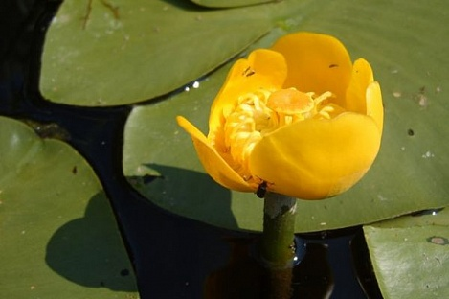
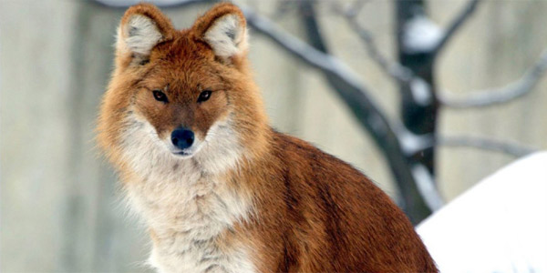
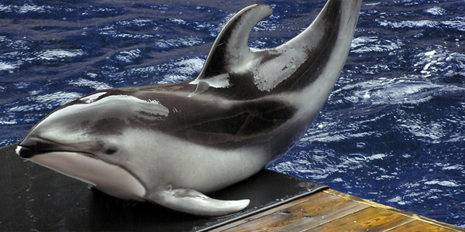
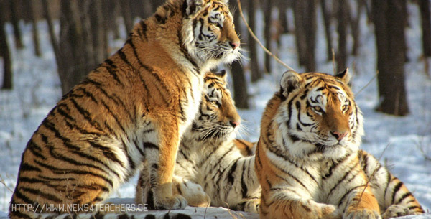
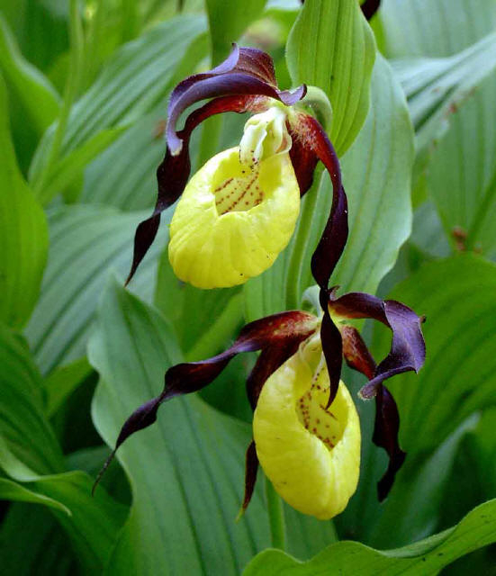
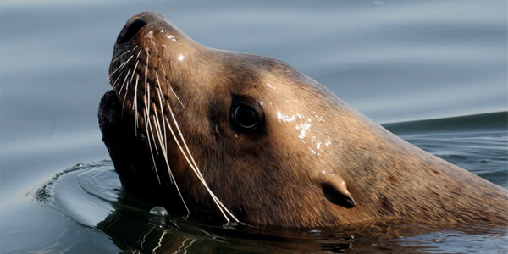

Slide 3
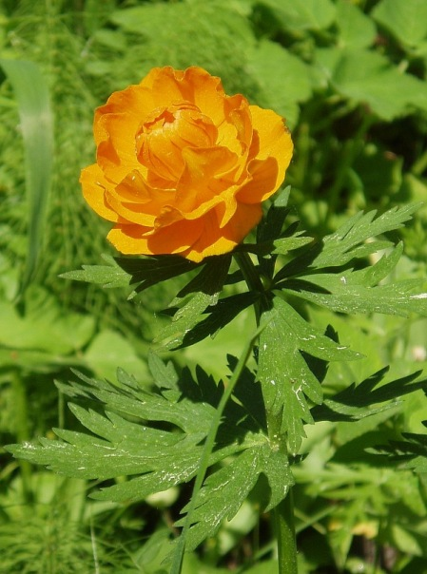
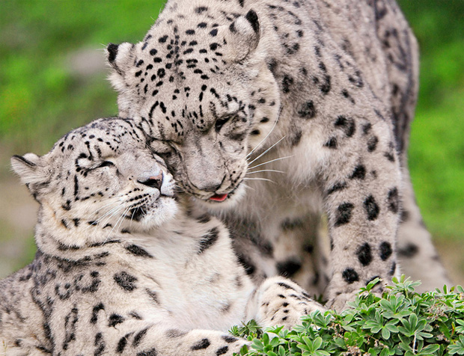
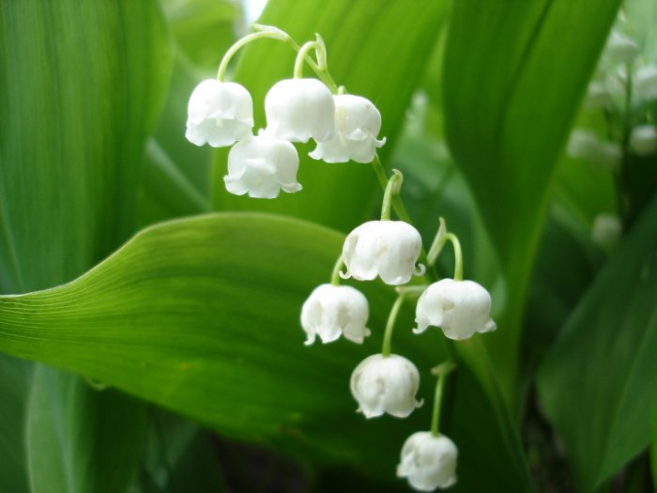
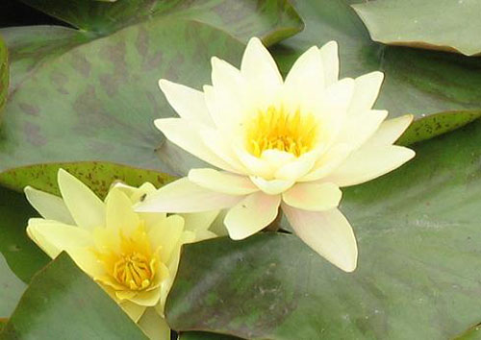
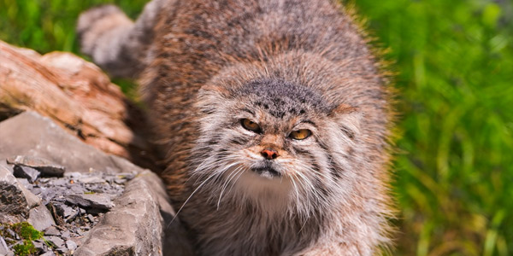

Slide 4
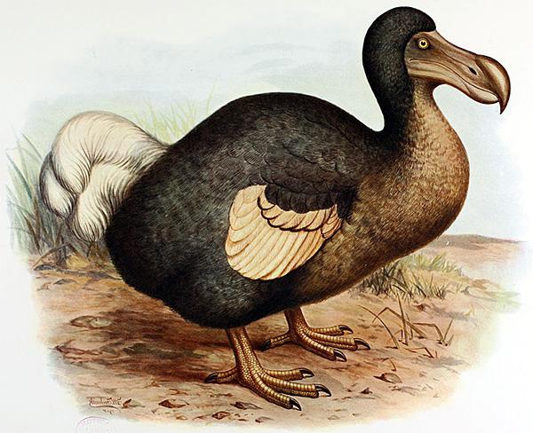
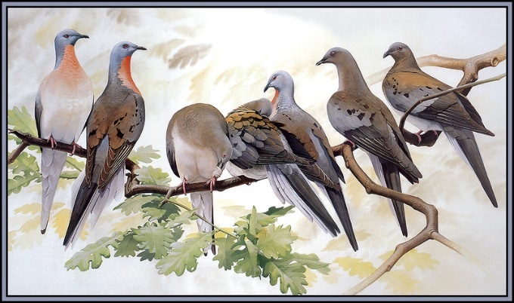
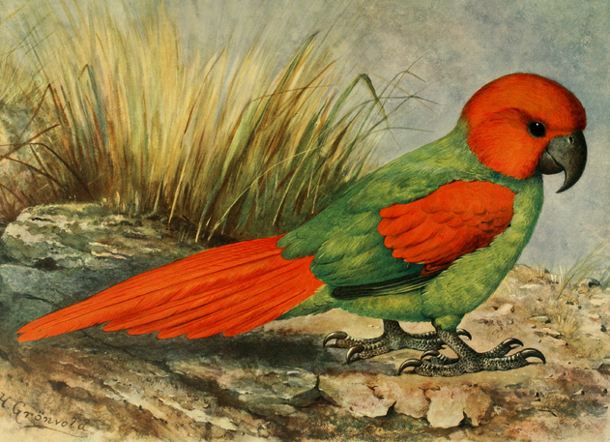
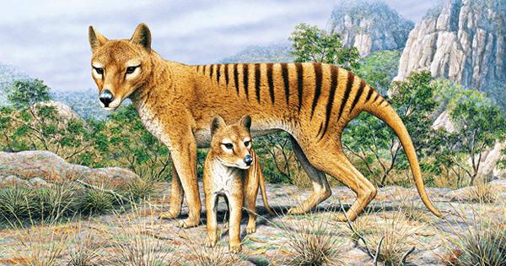
ЧЁРНЫЕ СТРАНИЦЫ

Slide 5
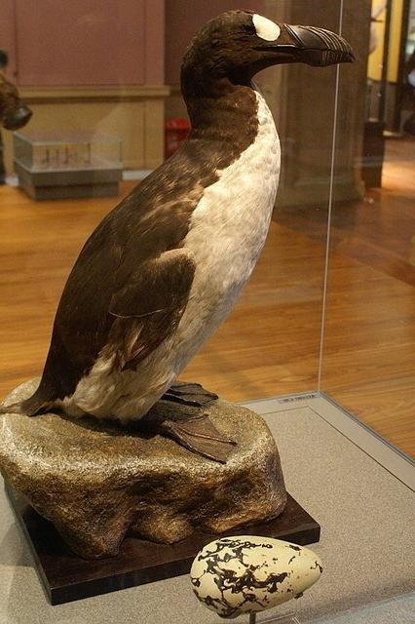
БЕСКРЫЛАЯ ГАГАРКА

Slide 6
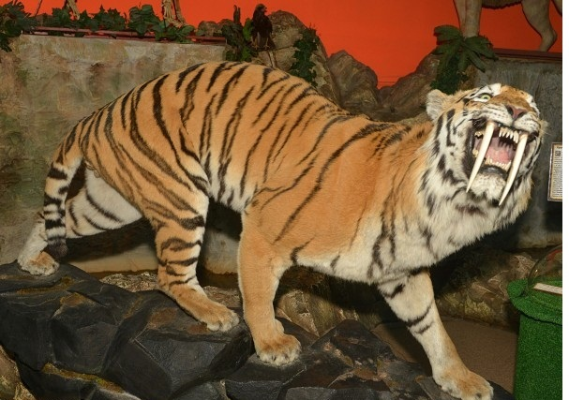
САБЛЕЗУБЫЙ ТИГР

Slide 7
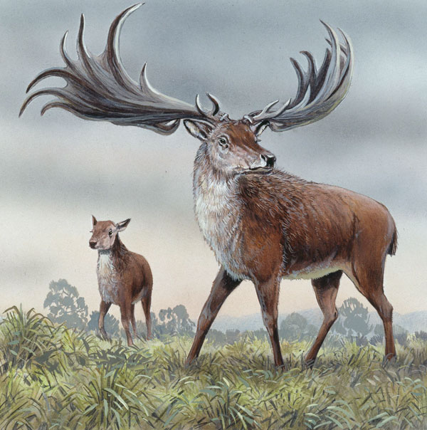
БОЛЬШЕРОГИЙ ОЛЕНЬ

Slide 8
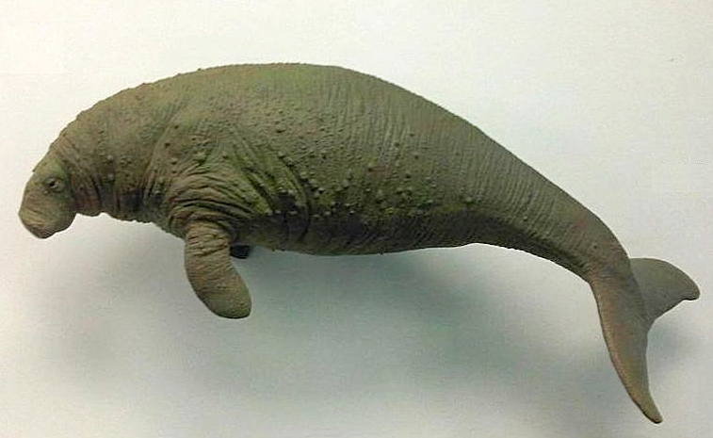
МОРСКАЯ ИЛИ СТЕЛЛЕРОВА КОРОВА

Slide 9
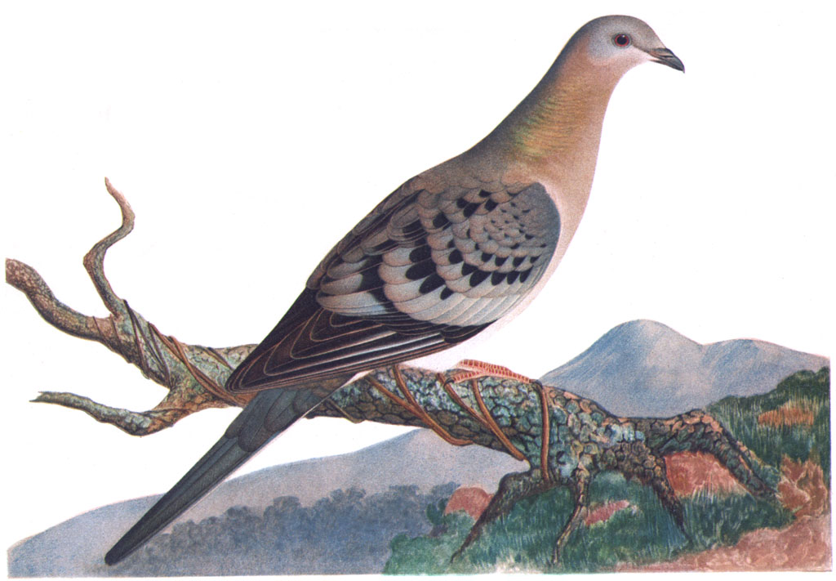
СТРАНСТВУЮЩИЙ ГОЛУБЬ

Slide 10
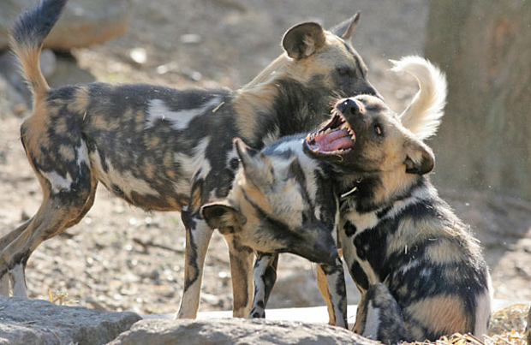
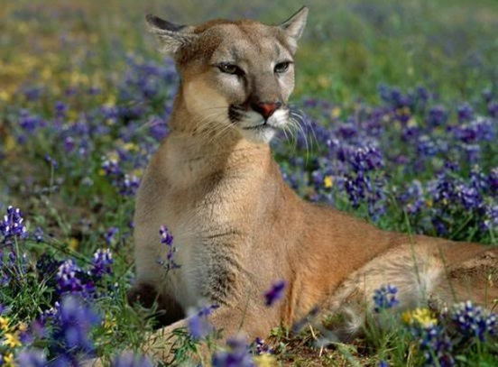
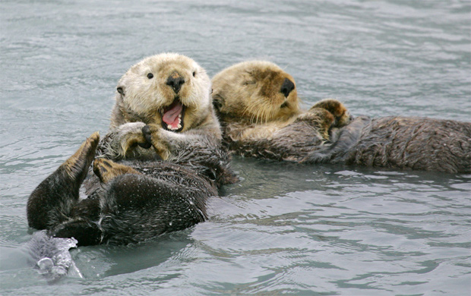
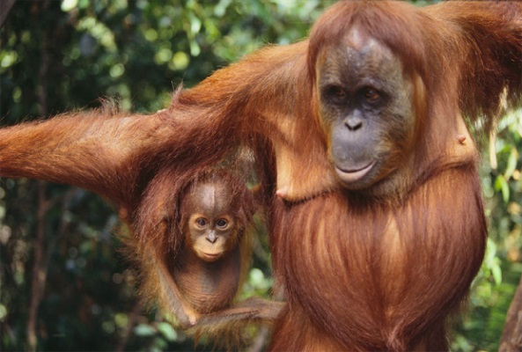
КРАСНЫЕ СТРАНИЦЫ

Slide 11
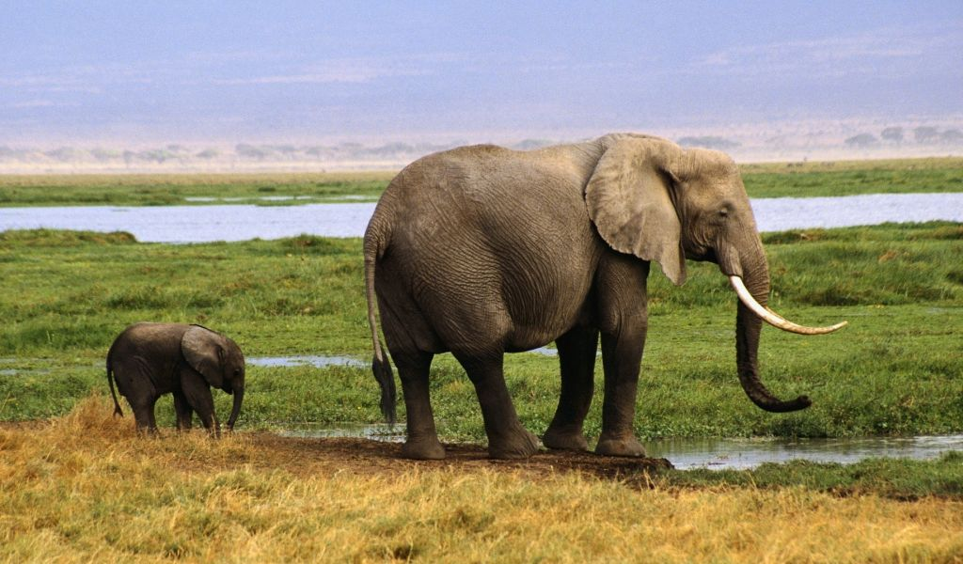
АФРИКАНСКИЙ СЛОН

Slide 12
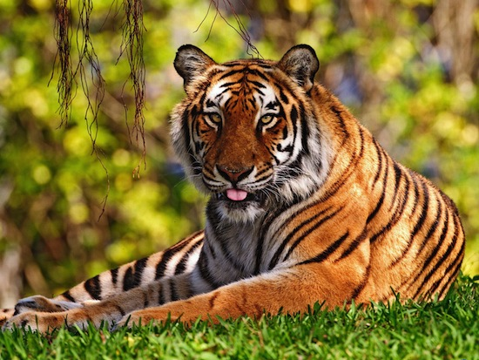
АМУРСКИЙ ТИГР

Slide 13
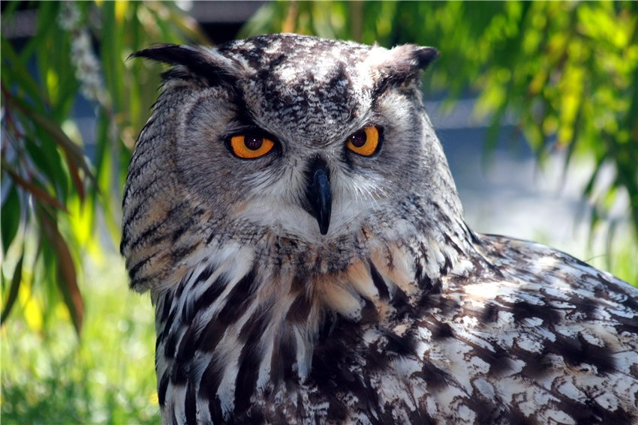
ФИЛИН

Slide 14
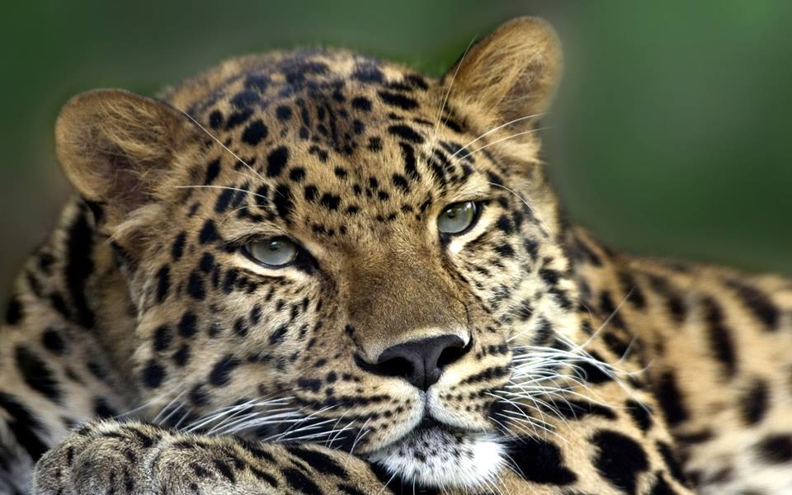
ДАЛЬНЕВОСТОЧНЫЙ ЛЕОПАРД

Slide 15
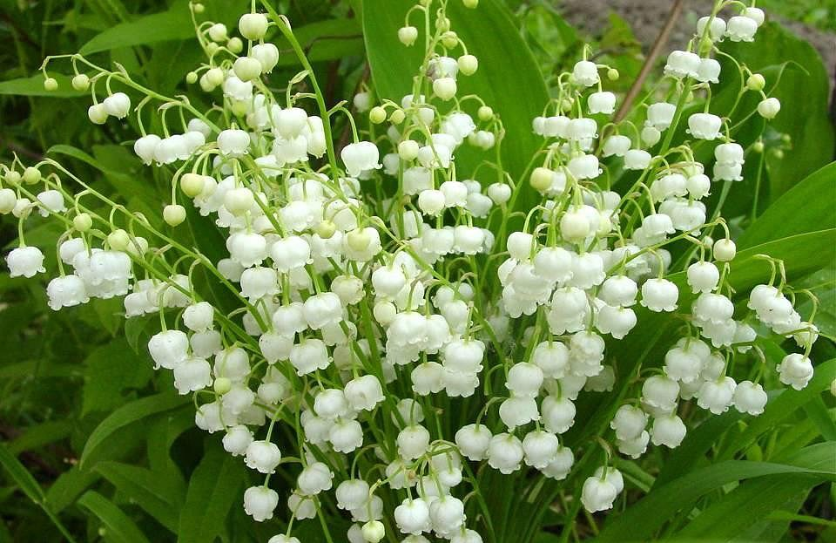
ЛАНДЫШ МАЙСКИЙ

Slide 16
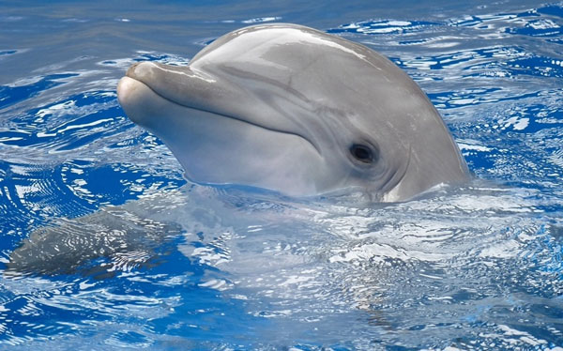
СЕРЫЙ ДЕЛЬФИН

Slide 17
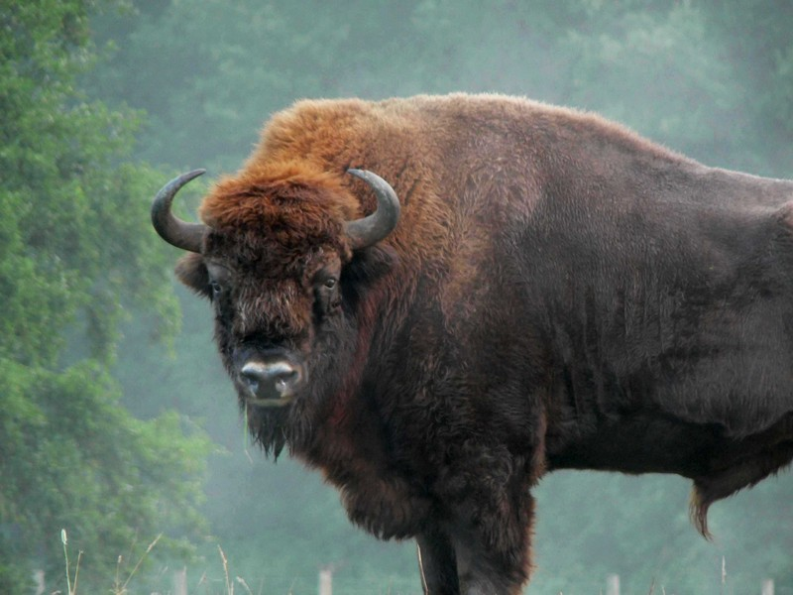
ЗУБР

Slide 18
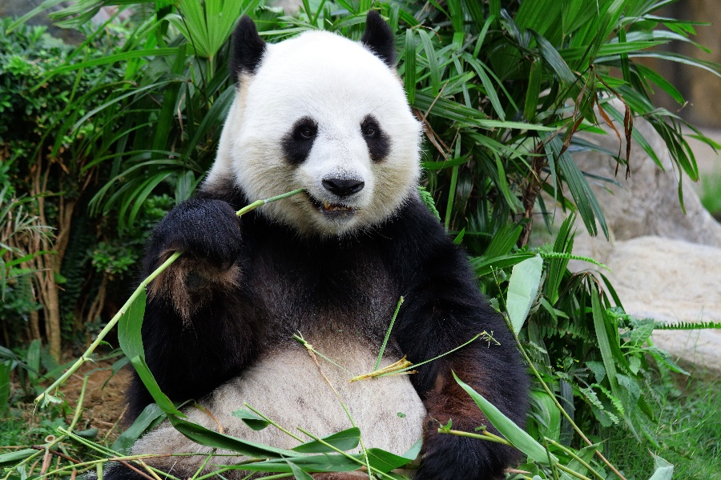
ПАНДА

Slide 19
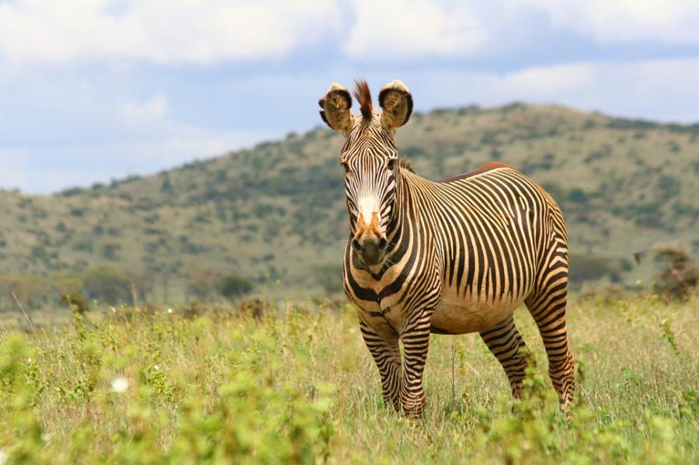
ЗЕБРА ГРЭВИ

Slide 20
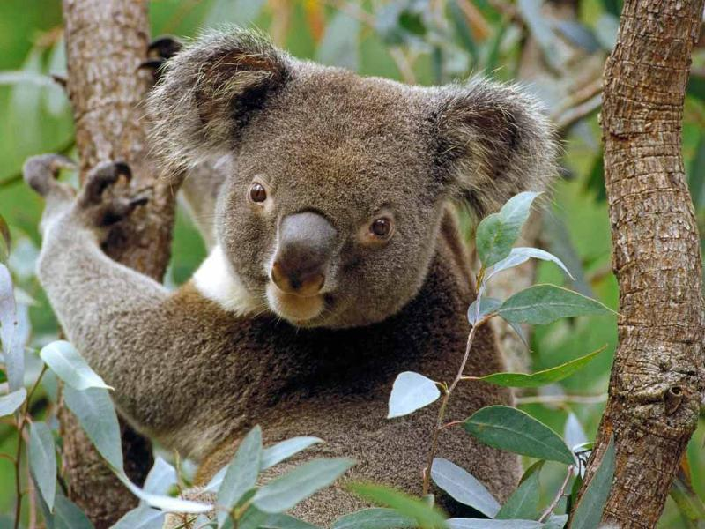
КОАЛА

Slide 21
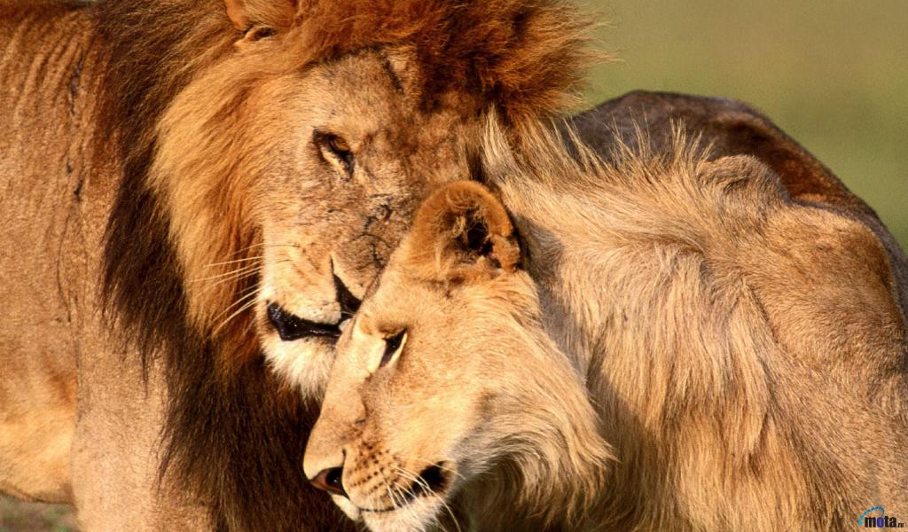
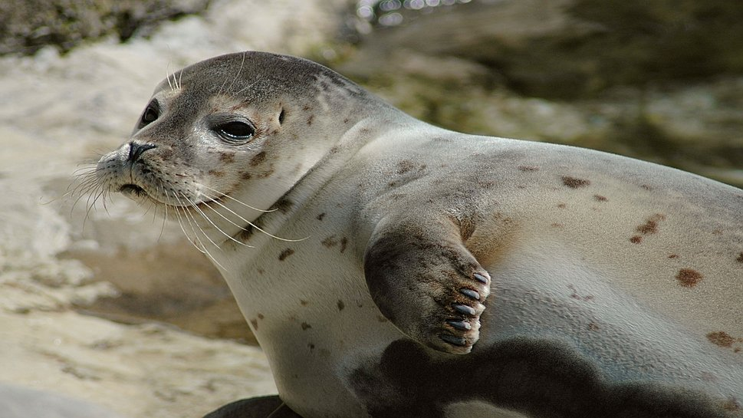
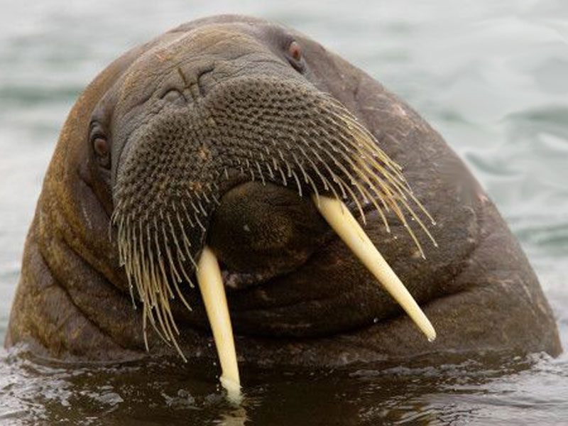
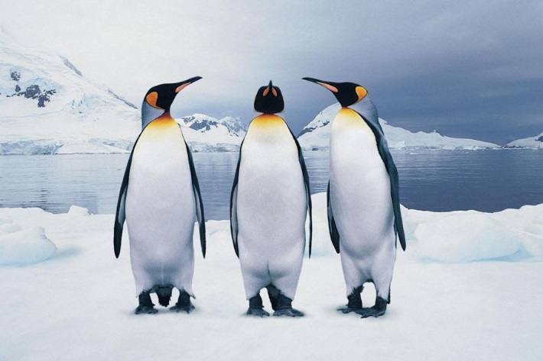
ЖЁЛТЫЕ СТРАНИЦЫ

Slide 22
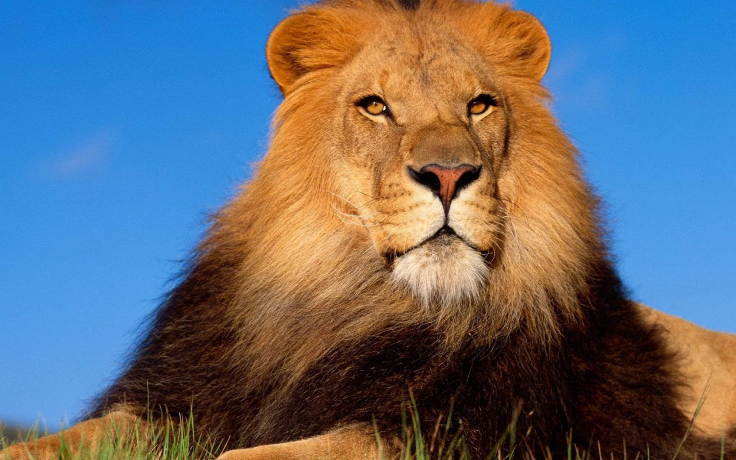
ЛЕВ

Slide 23
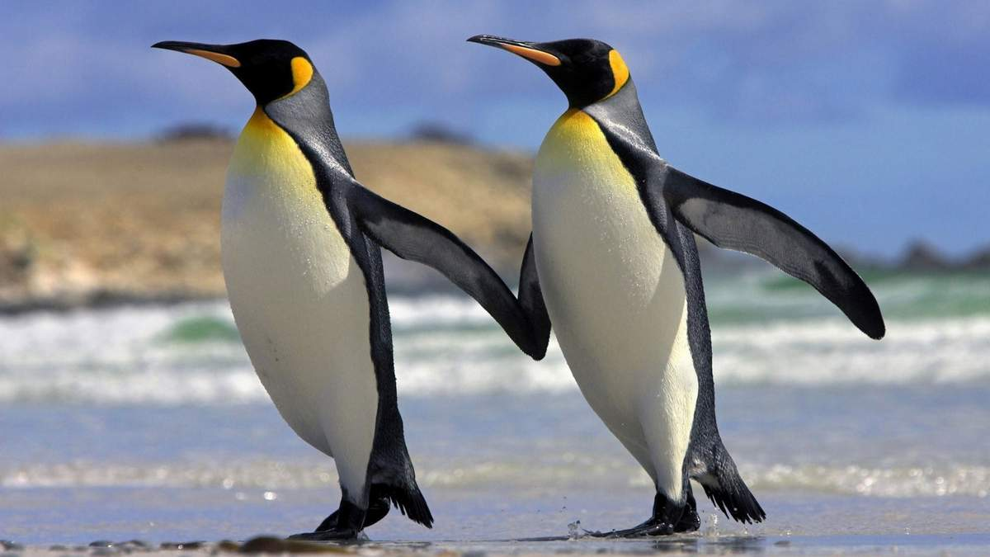
ИМПЕРАТОРСКИЕ ПИНГВИНЫ

Slide 24
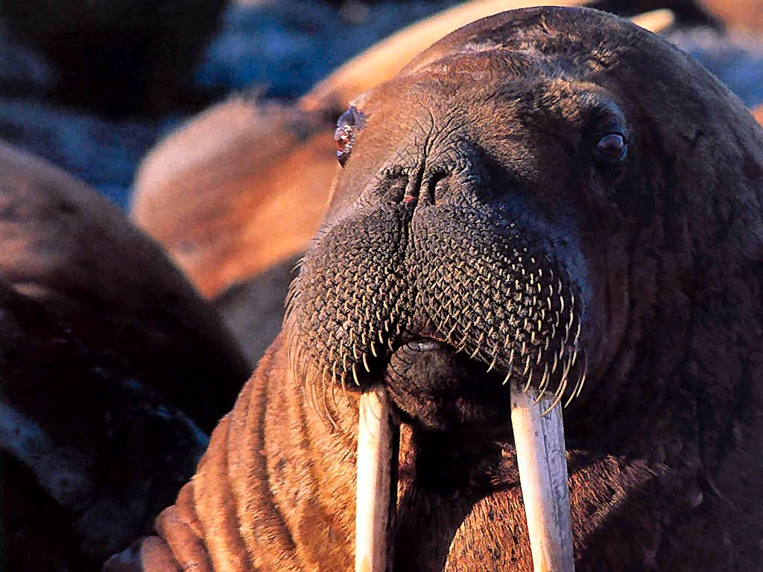
МОРЖ

Slide 25
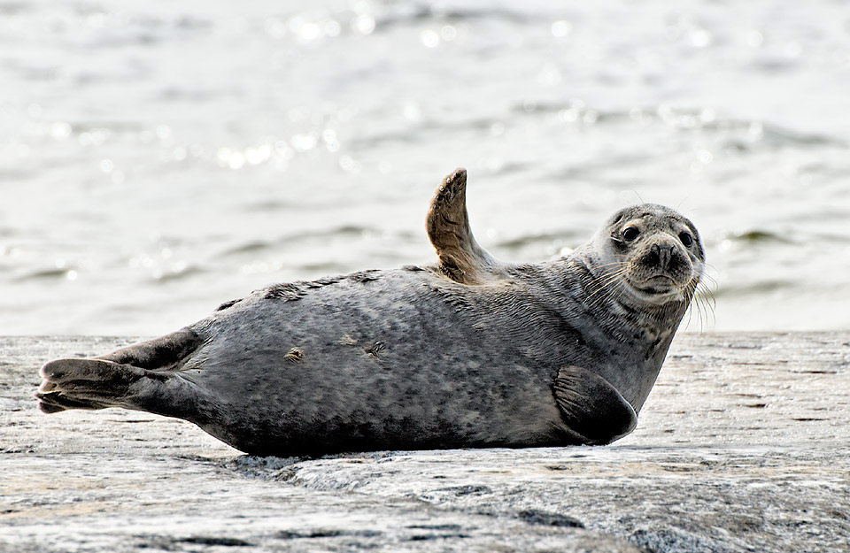
ТЮЛЕНЬ

Slide 26
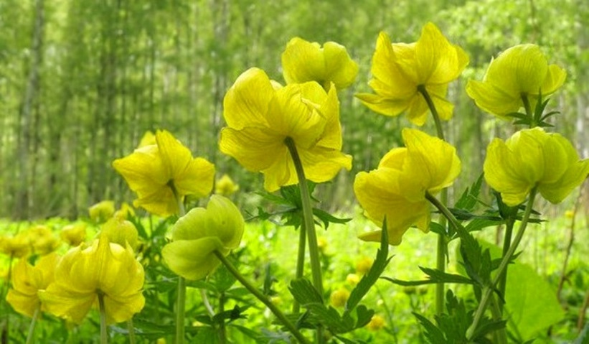
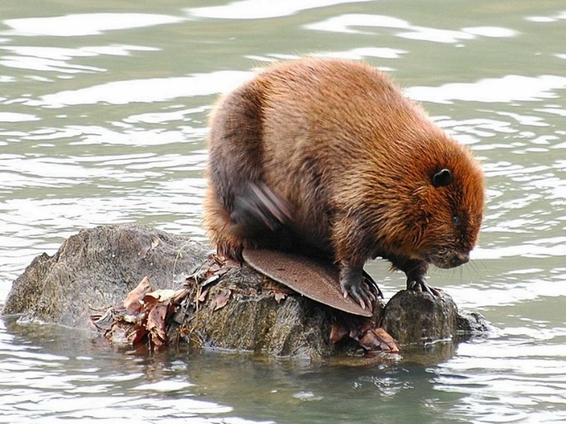
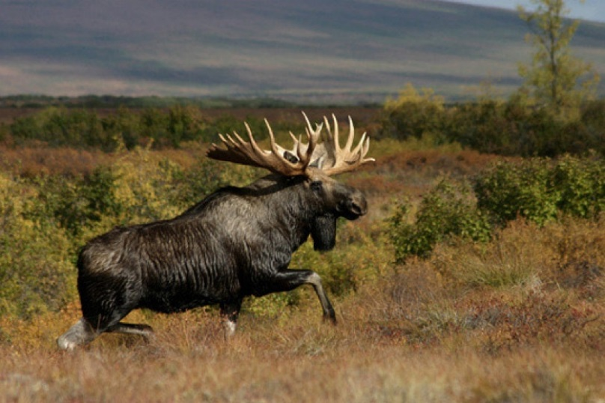
ЗЕЛЁНЫЕ СТРАНИЦЫ

Slide 27
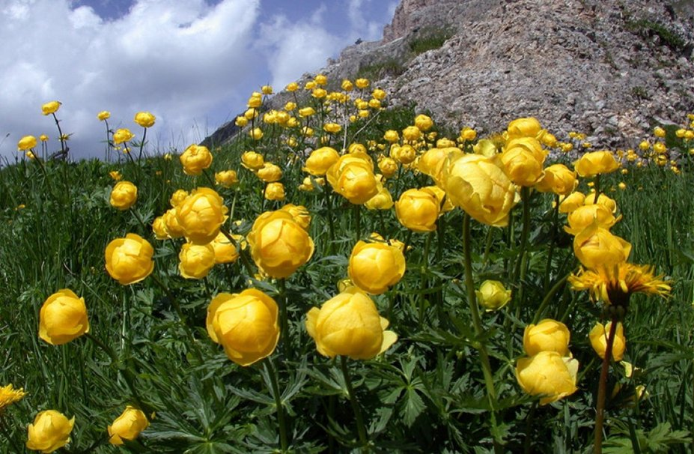
КУПАЛЬНИЦА

Slide 28
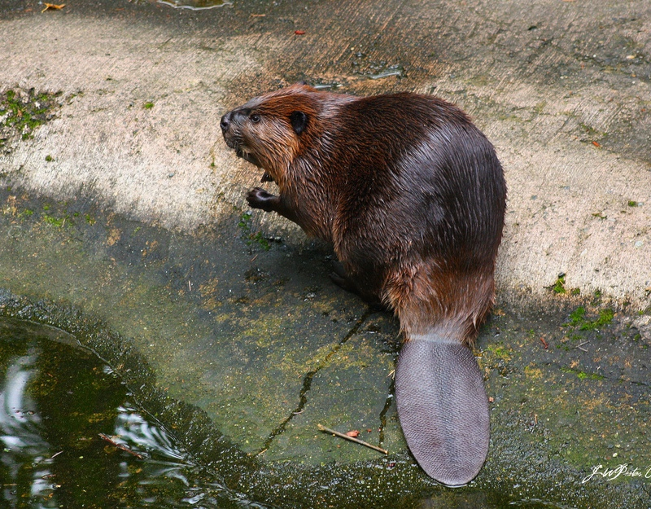
РЕЧНОЙ БОБР

Slide 29
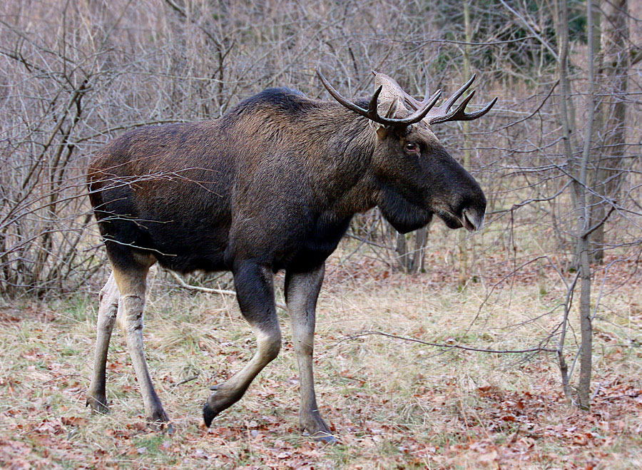
ЛОСЬ

Slide 30
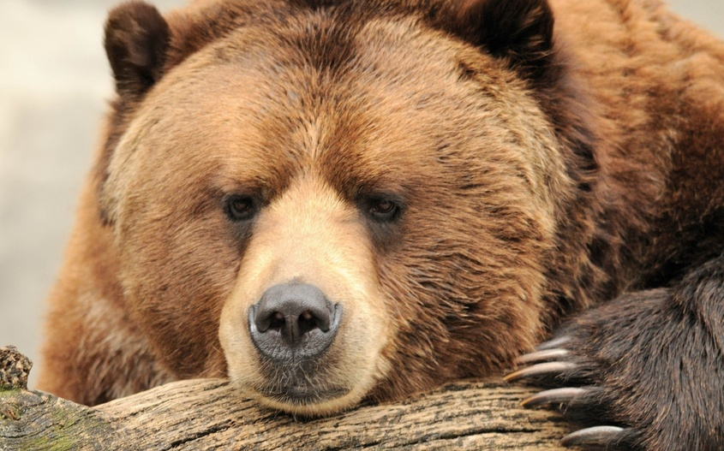
БУРЫЙ МЕДВЕДЬ

Slide 31
ЗАЩИТИ
МЕНЯ !

Slide 32
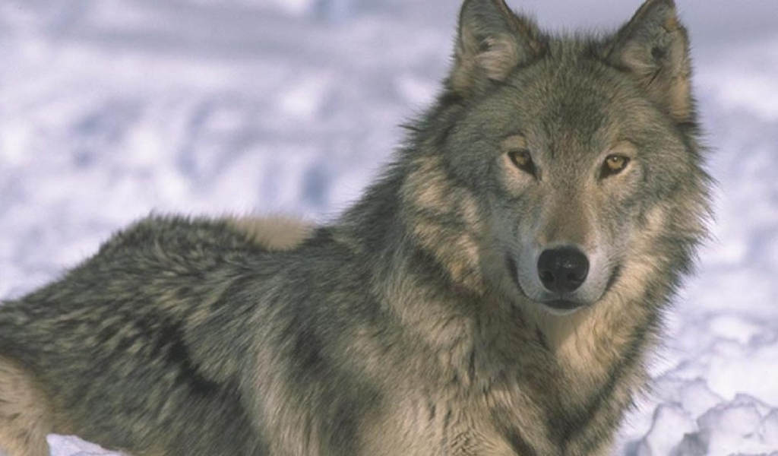

Slide 34
ПРАВИЛА
ПОВЕДЕНИЯ
В ПРИРОДЕ !!!

